Slide 1
Детско – родительский проект
«СОЛНЫШКО»
Авторы проекта: Ипатова О. А.
Рудасова А. З.

Slide 2
Тема: Солнышко.
Руководитель проекта: Ипатова О.А.,
Рудасова А. З.
Участники проекта: Воспитатели,
дети II группы раннего возраста и их
родители.
Возраст воспитанников: 1,5год – 2,5лет.

Slide 3
Вид проекта:
• по доминирующему методу: практико-ориентированный;
• по характеру содержания: ребенок и окружающий мир;
• по характеру участия ребенка в проекте: исполнитель;
• по характеру контактов: осуществление как внутри одной возрастной группы, в контакте с семьей; на уровне ДОУ.
• по количеству участников: групповой;
• по продолжительности: краткосрочный.

Slide 4
Цель: Познакомить малышей с культурой Коми народов.
Основные задачи:
1. Дать представление детям и родителям об коми орнаменте- солнце.
2. Поддерживать интерес у малышей и их родителей к культуре коми народа.
3. Формирование навыков рисования пальчиками, лепки из теста.

Slide 5
Ресурсы проекта: Аудиозаписи коми песен, детские музыкальные диски, коми фольклор о солнышке, сюжетные картинки с изображением солнца.
Предполагаемые продукты проекта:
Продукты деятельности педагогов:
-перспективное планирование:
- игры – занятия по данной теме:
- пособия – картинки по теме (орнамент- солнце), музыкальный диск, краски, тесто.
- буклет для родителей «Орнаменты коми народов (солнце)».

Slide 6
Результат деятельности детей и родителей.
- Представление детей о солнышке.
- Интерес родителей к культуре коми народа.
- Сплочение коллектива – родитель – воспитатель – дети.
Продукты деятельности детей.
- Рисование пальчиками «Лучики для солнышка»
-Лепка тестом вместе с родителями «Орнамент- солнце».

Slide 7
Этапы работы над проектом:
- 1 этап – погружение в проект:
- определение темы
- постановка цели и задачи
- создание методической базы
- сбор информации
- 2 этап – организация деятельности:
- создание перспективного плана
- накопление ресурсов
- 3 этап – осуществления деятельности:
- проведение игр – занятий
- работа с родителями (индивидуальные беседы, рекомендации «Как знакомить ребенка с родным коми краем», консультация «История возникновения коми орнамента»).
- 4 этап – оформление:
- оформление педагогом: перспективный план.
- оформление детьми с родителями: «Творим вместе с мамой» (лепка из теста орнамента- солнца), подборка коми потешек, стихов о солнышке; информации «Орнаменты народов Севера»)
- 5 этап – презентация:
- презентация в ДОУ проекта.

Slide 9
ПЕРСПЕКТИВНЫЙ ПЛАН ПРОЕКТА
 | Игры - занятия | Совместная деятельность | Индивидуальная работа | Самостоятельная деятельность | ППР,образовательная среда | Прогулка | Участие родителей
утро | Развитие речи А. Барто, «Смотрит солнышко в окошко» | Беседа с детьми про солнышко, П/И «Солнышко и дождик». | Рисование карандашом «Солнышко» | Рассматривание картинок с изображением солнышка. | Потешки, картинки по теме, листки бумаги для рисования, карандаши. | Наблюдение за солнцем, П/И «Солнышко и дождик» | Подборка коми потешек,стихов о солнышке, информация «Национальный орнамент Коми».
вечер | Рисование пальчиками «Лучики для солнышка» | Прослушивание песенок про солнышко | Чтение стихов про солнышко. | Д/И «По дорожке к солнышку мы идем»- строим дорожку. | Желтая краска, муз. диск, строител мат-ал | Д/И «По дорожке к солнышку мы идем» | Лепка из теста «Орнамент- солнце».

Slide 10
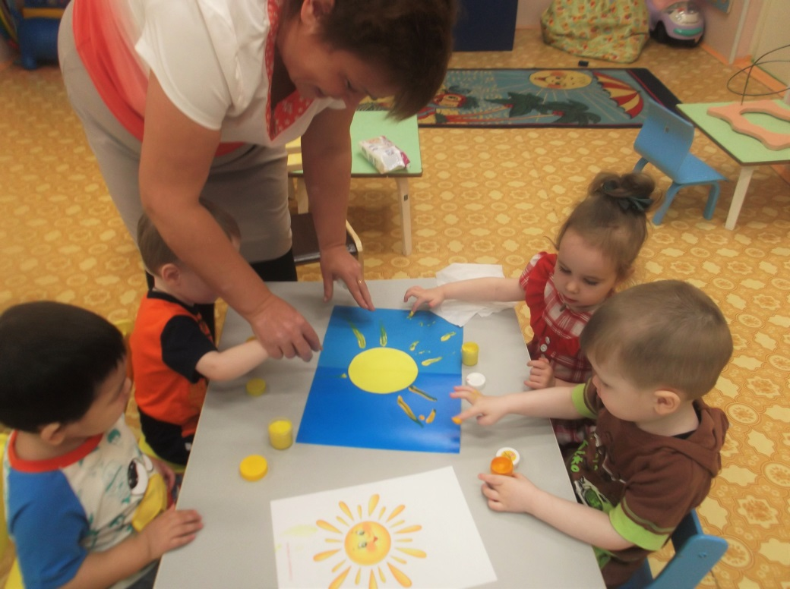
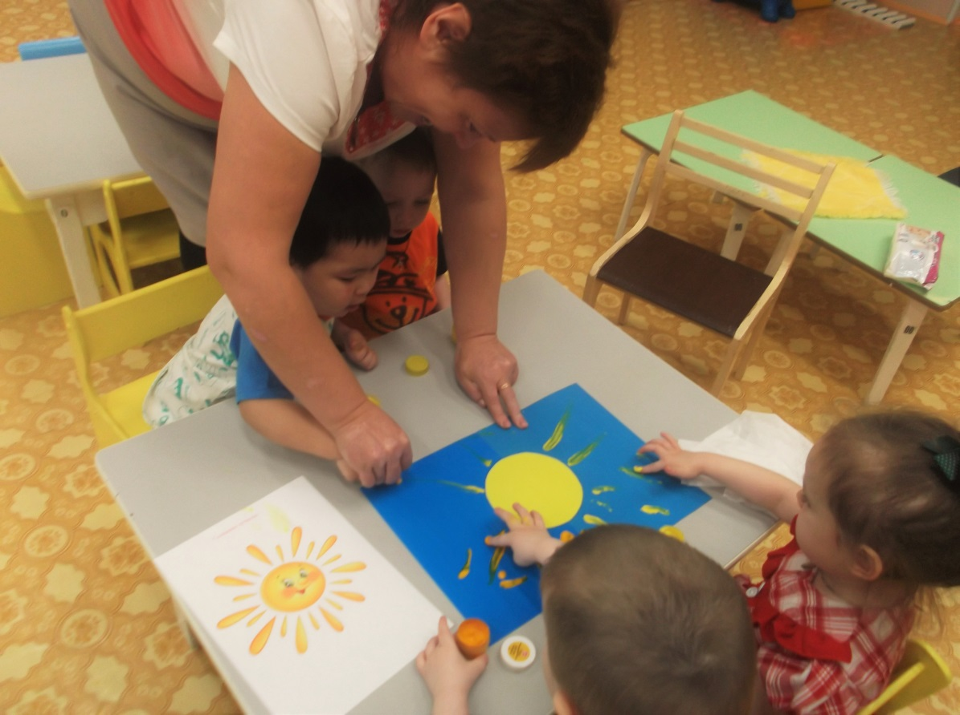

Slide 11
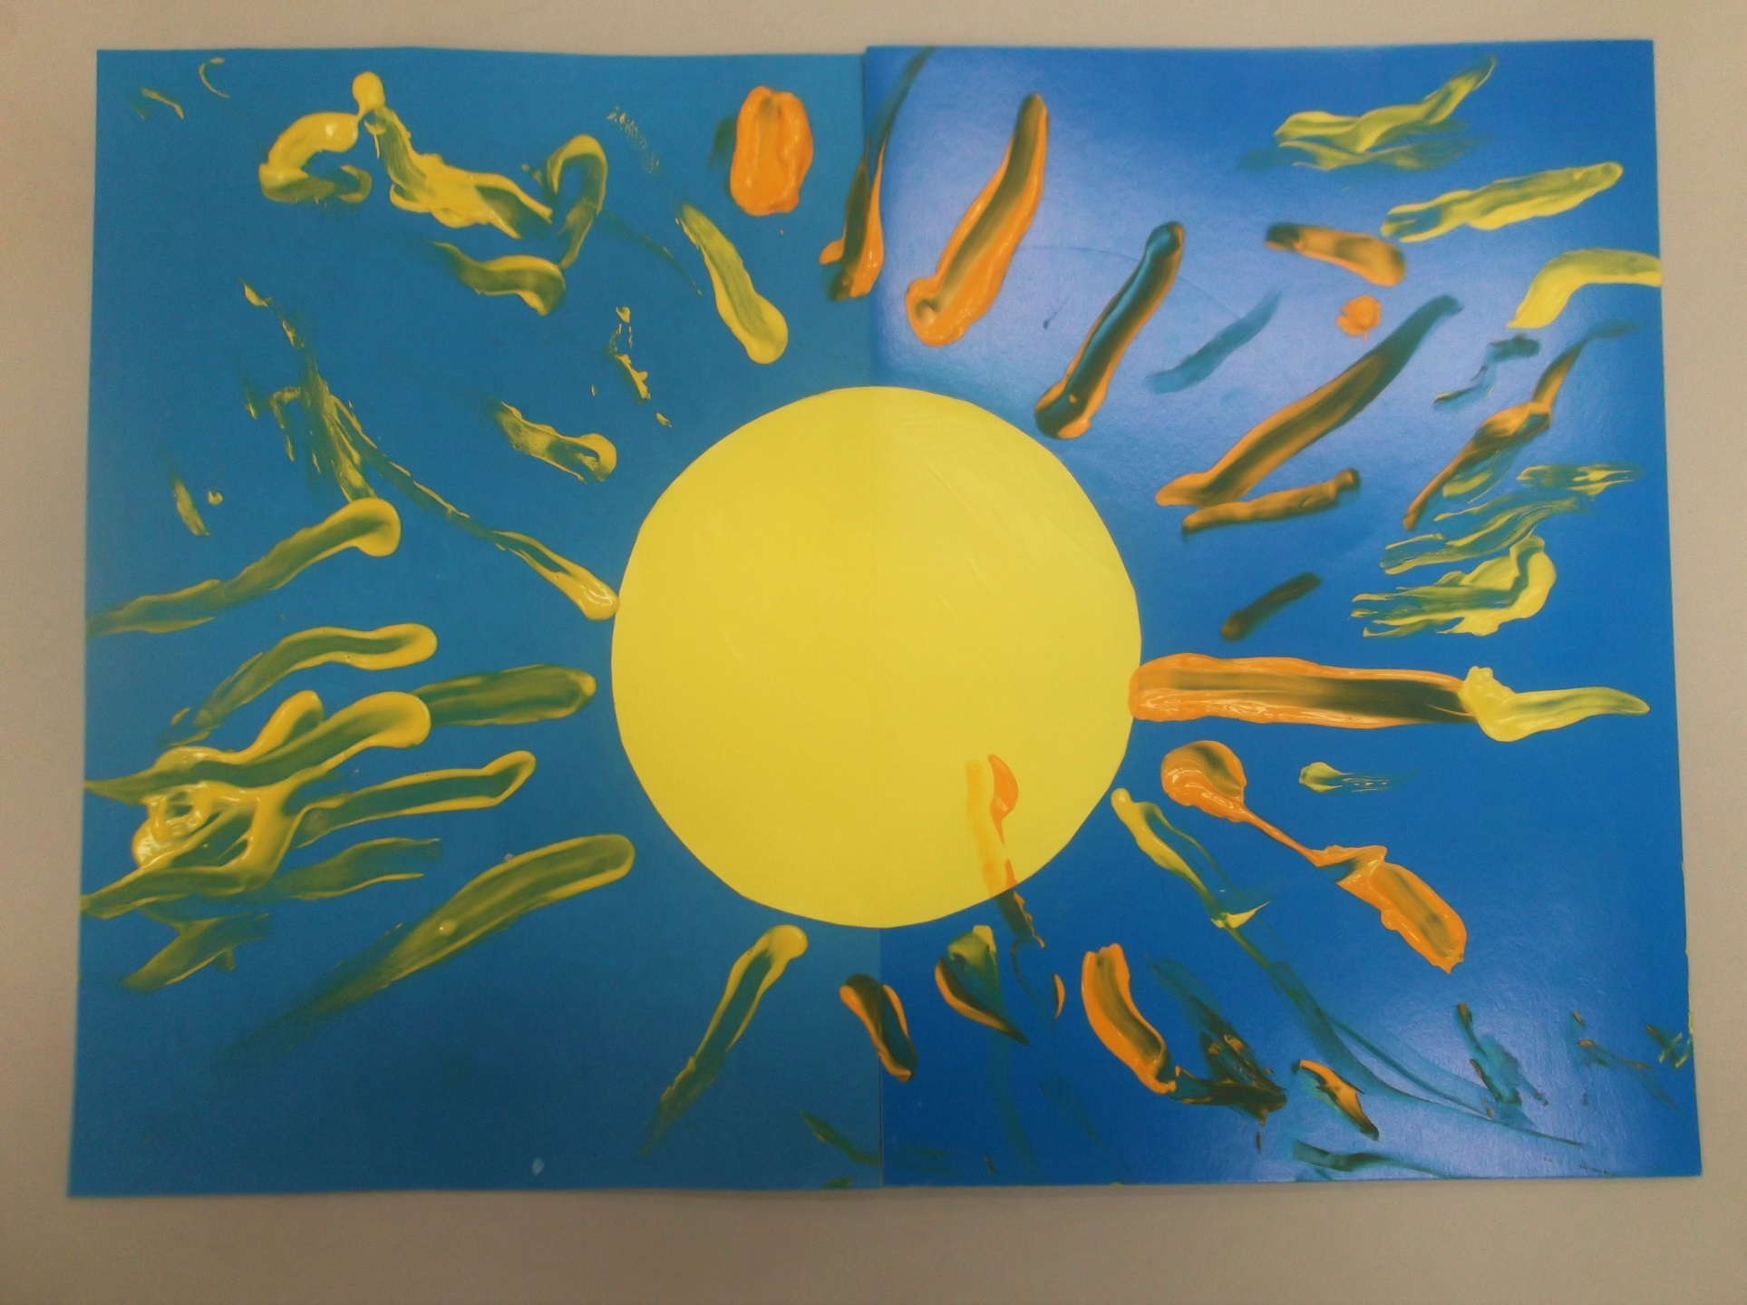

Slide 12
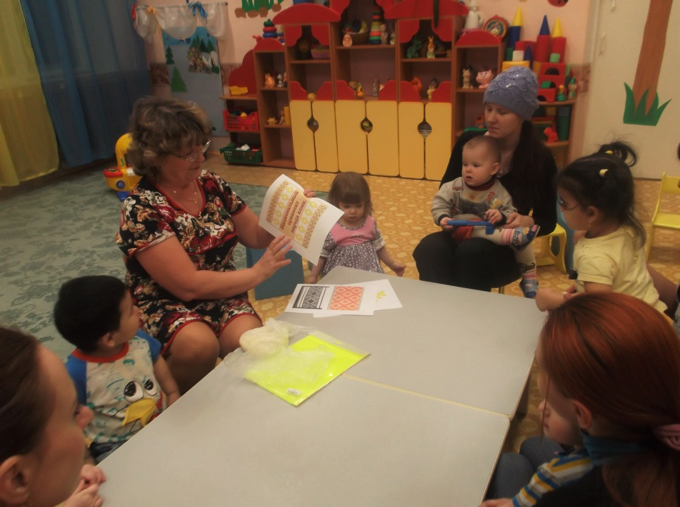
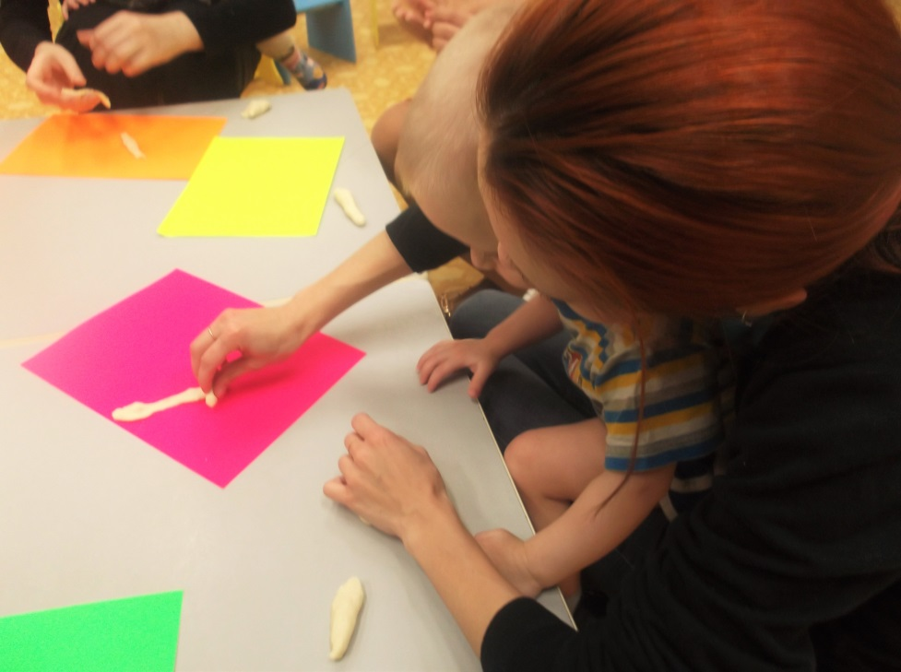
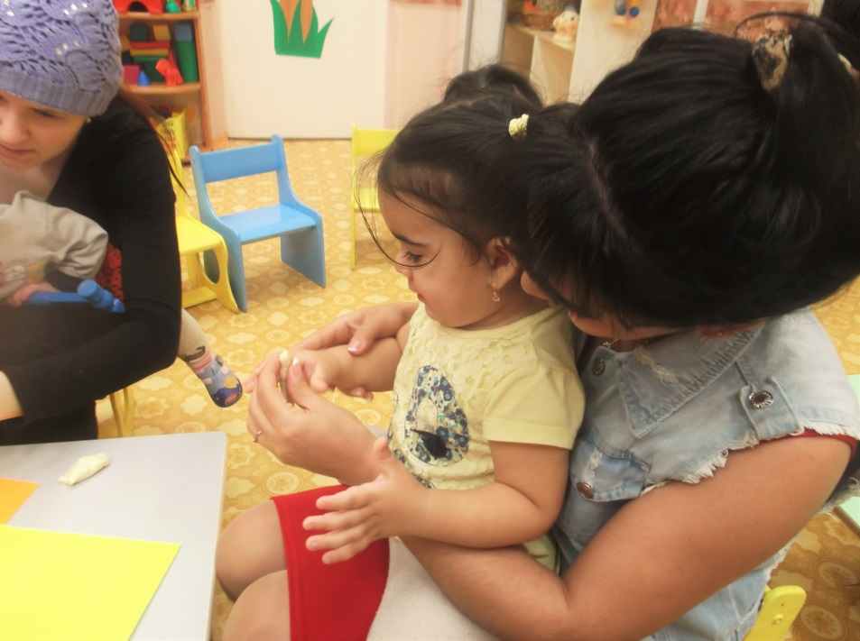
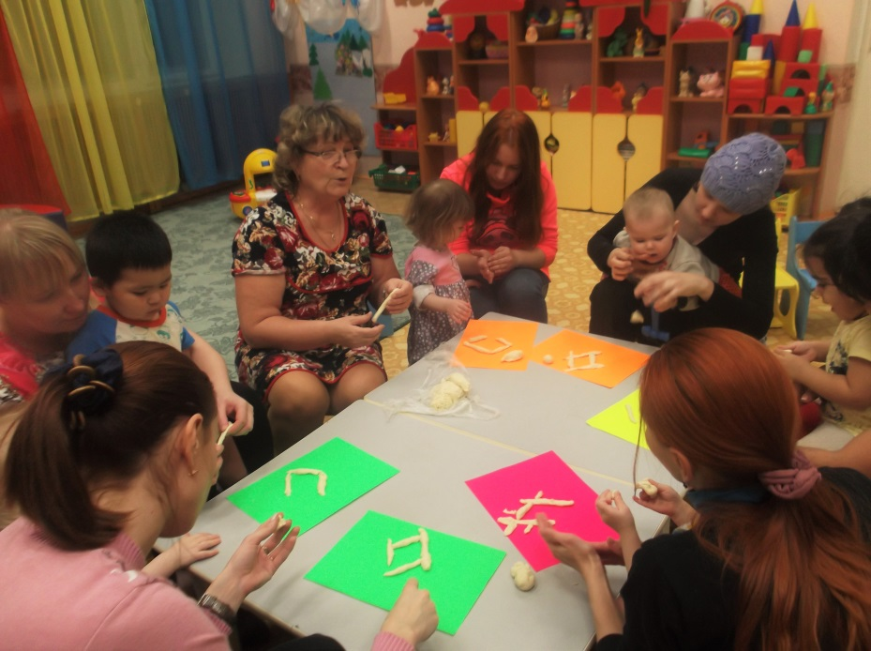

Slide 13
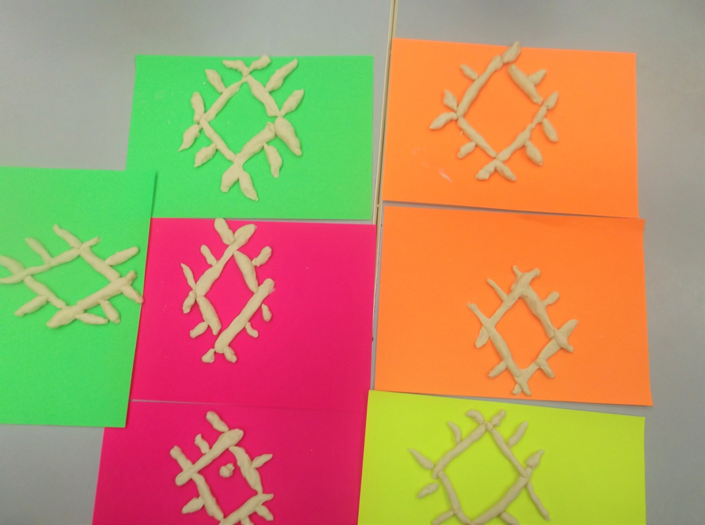

Slide 14
СПАСИБО ЗА ВНИМАНИЕ!

